Slide 1
利用出租车数据构建医疗推荐系统
中期答辩

Slide 2
选题意义
对现有的北京城市交通出租车数据进行归纳分析，为城市交通规划提供依据
随着城市的发展，交通数据的规模越来越庞大，如何合理地利用它们成为越来越重要的问题
通过分析后，可以构建城市居民的就医医疗推荐系统，意义非凡
提出海量交通数据的分析方法，并可以轻松地应用到其他类似问题上
使用创新的模型

Slide 3
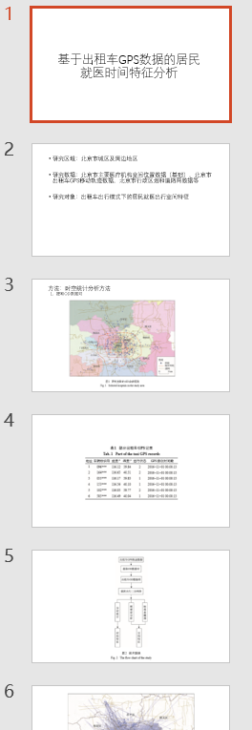

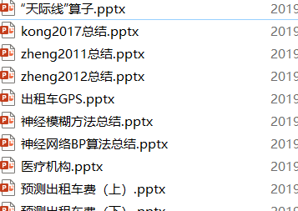
当前进度
我们组员阅读了数十篇相关论文，其中英文文献占比百分之九十以上，并对每一篇论文都进行了总结和开会研讨，对相关问题的背景有了大致的把握，也了解了相关问题在国际上的研究情况并学习了所需的必要的知识

Slide 4
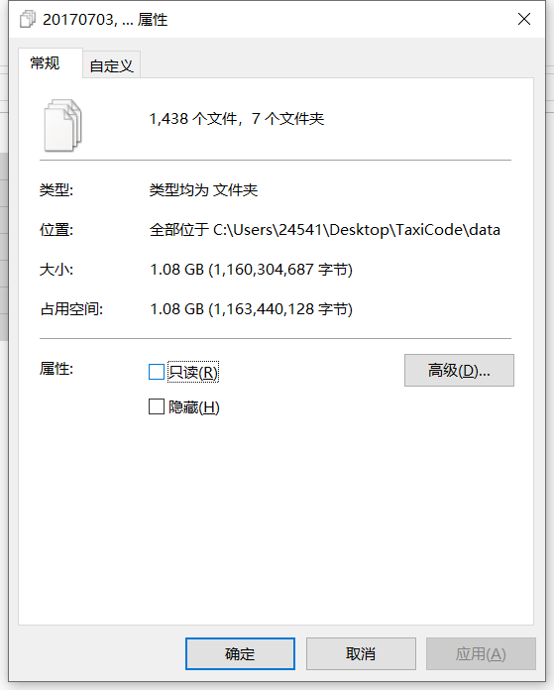
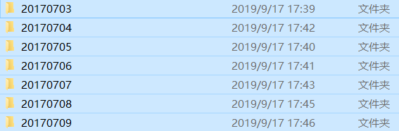
我们与北京城市规划院进行了合作，获取了足量的精准的独家权威数据，我们已经能够获取过去几年内全市所有出租车的精确到秒的时间点、经纬度、载客状态、速度等等数据，为我们项目的顺利进行做好了数据准备。当前我们在用2017.7.3-2017.7.9的所有出租车数据进行试验性研究，该数据条数共计有14380000条数据，数据规模达1.08GB，预计使用正式数据时，数据条数将达到十亿数量级以上，将能更精确地展现我们的成果。

Slide 5
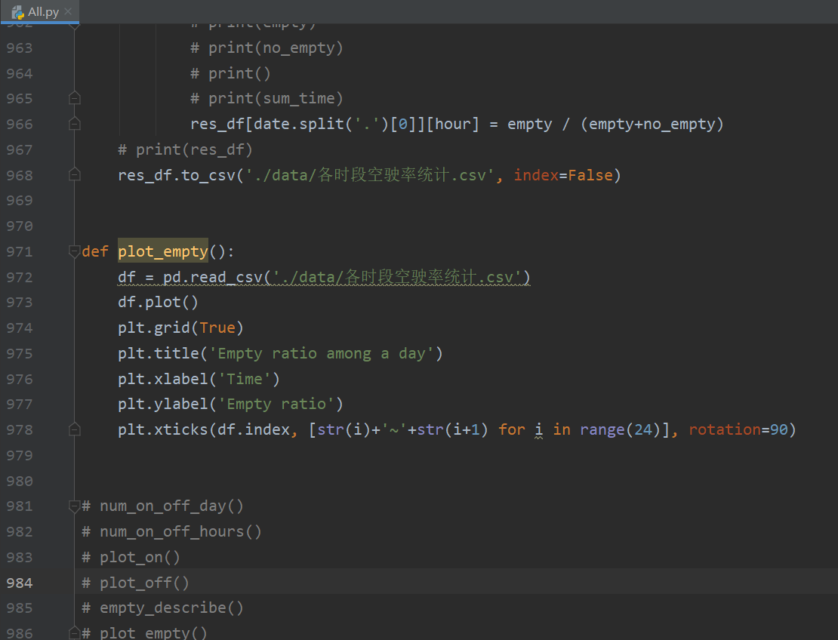
下面是对数据的总体统计分析。在进行大量文献的阅读之后，我们最终决定采用Python语言以及Numpy、Pandas和Matplotlib包，这三个都是数据处理非常有名的Python库。现阶段我们已经熟练掌握了以上工具，能够进行更深层次的数据分析和可视化处理，为我们下阶段的研究打好了基础。目前单单数据预处理的代码量就已接近千行。

Slide 6
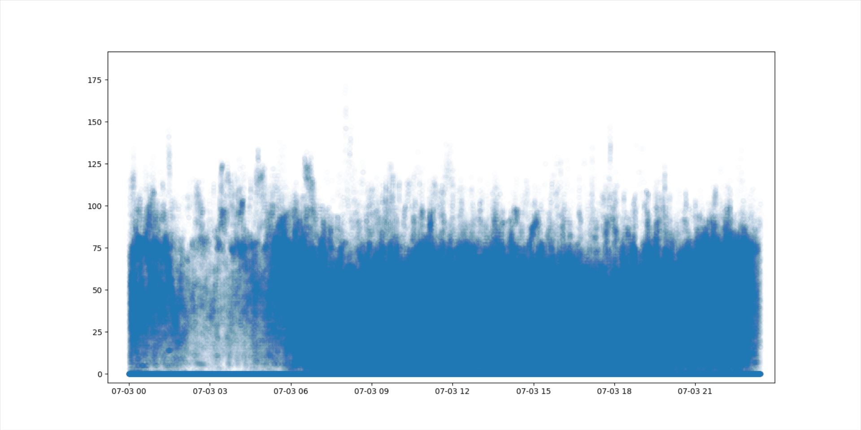
部分数据处理结果与可视化
在我们获取到数据初始，我们并不得知数据的属性值，每一列代表的意义需要我们自己去判断。因此我们的第一步是判断数据的含义，我们采用了多种方法结合实际去分析判断，比如绘制了散点图，分布图。例如下图是一天当中速度的散点图。

Slide 7
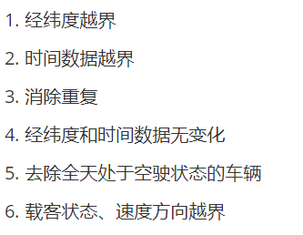
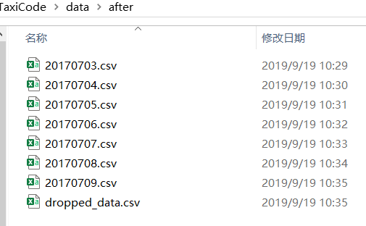
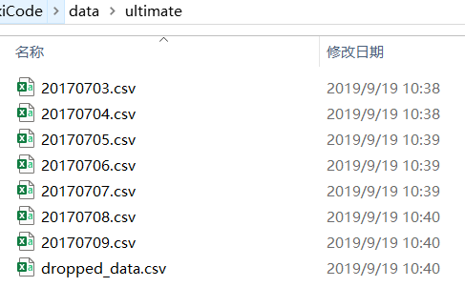
我们首先对初始数据进行了清洗，过滤的条件是在阅读大量文献的基础上反复研讨所确定的，并且经过了不同条件的多次筛选，得到了多个不同条件下的数据集。

Slide 8
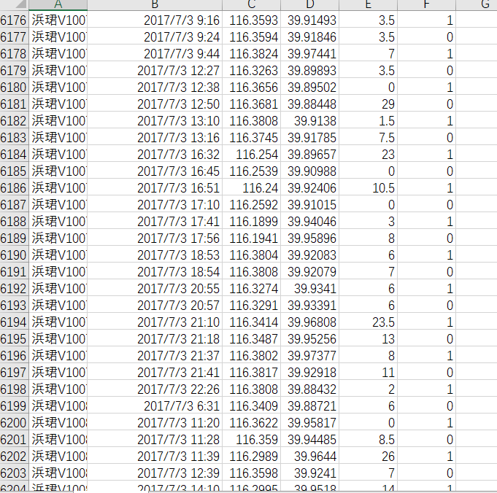
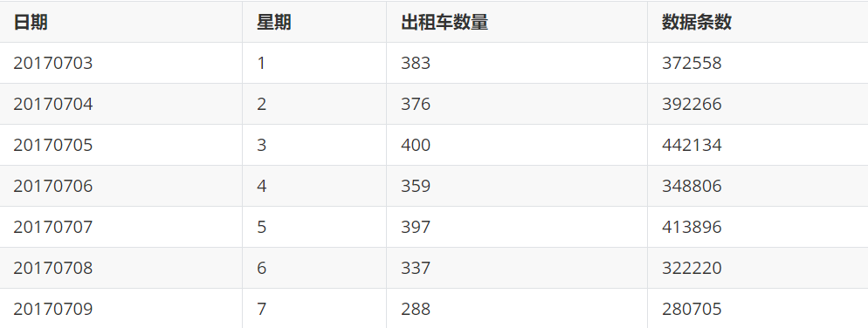
在清洗完数据之后，便开始初步的分析。在这个阶段当中，我们统计了每一天的数据总量、每一天的车辆数、还有对一些数据进行统计计数。然后就是筛选出所有的上车点和下车点，这是初阶段最重要的一步，我们接下来的分析将会基于这个步骤得到的数据。为了分辨出上车点和下车点我们首先对数据进行了排序，然后筛选出载客状态发生变化的数据，汇总成为表格

Slide 9
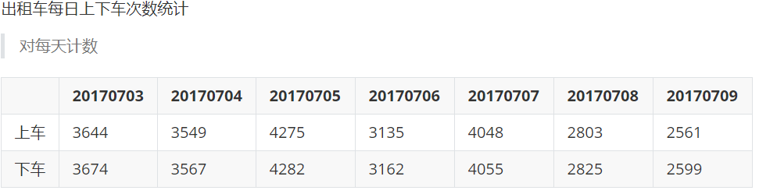
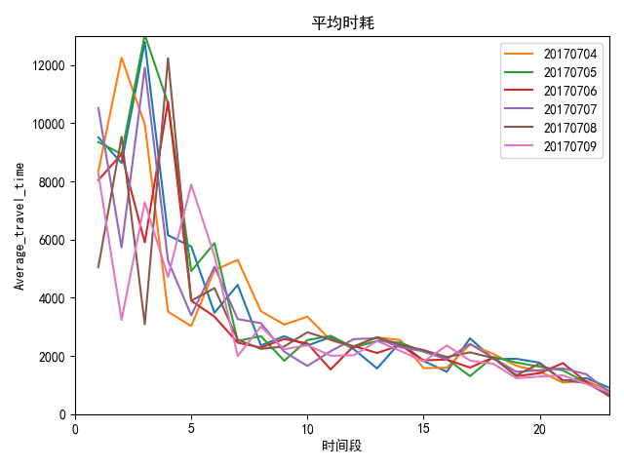
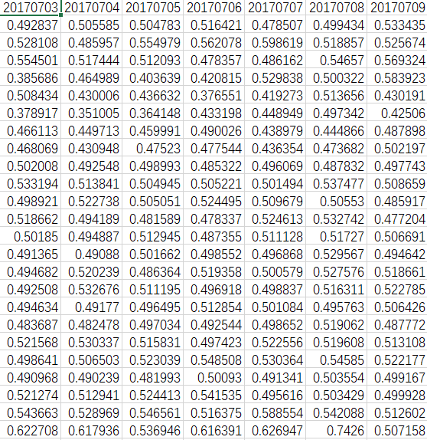
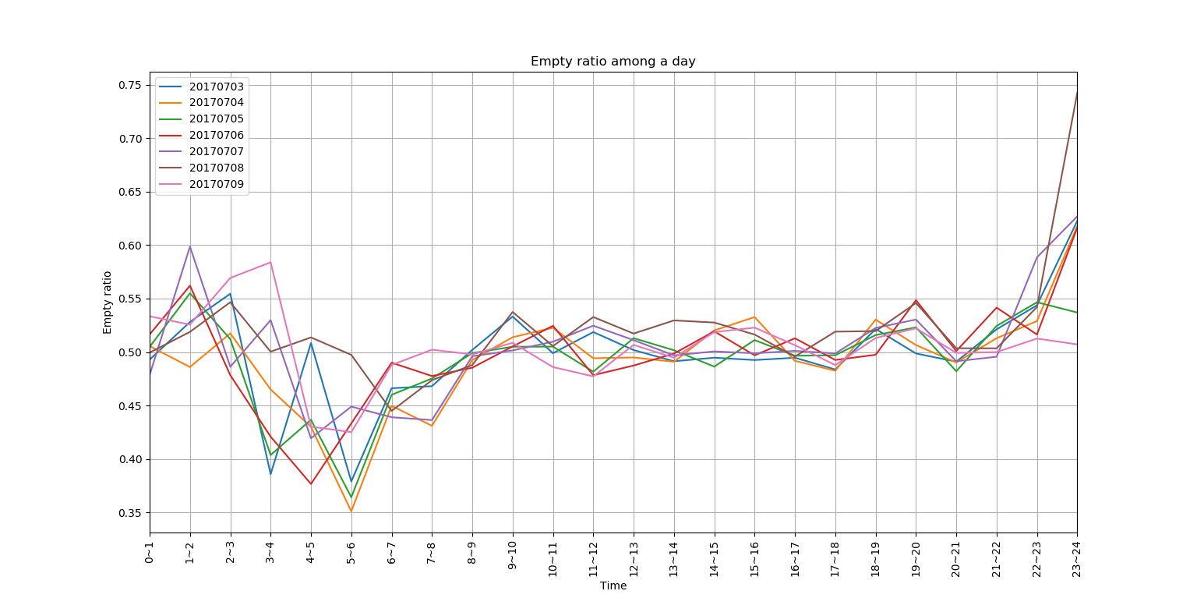
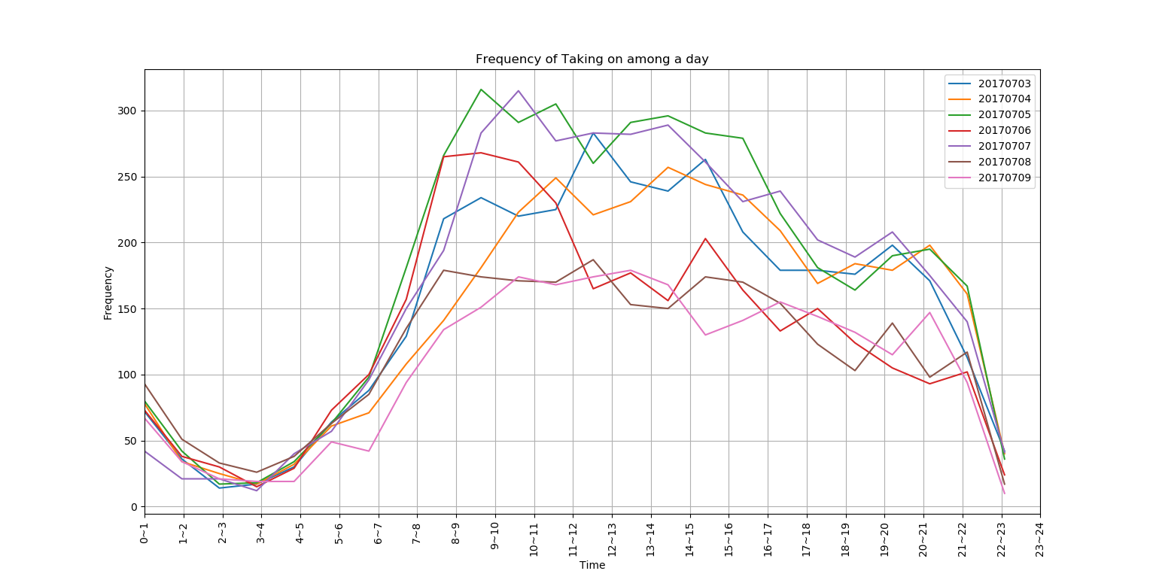
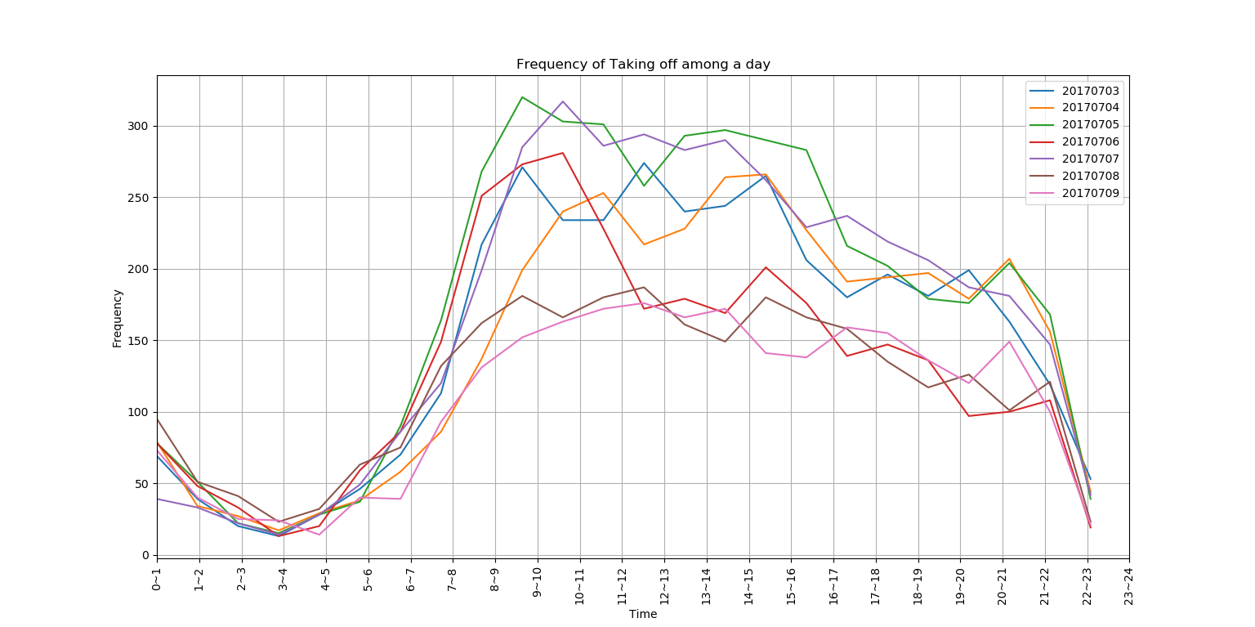
我们对上下车点进行了可视化和处理。对每日上下车次数统计、每小时的统计并绘图、统计了平均时耗。再进行空驶率的计算，空驶率是无载客状态下的行车总时长与行车总时长的比率，这个步骤的编程计算略微复杂，结果汇总成表格，并对其绘图。这个阶段我们绘制了较多的图，下面是部分可视化结果，可以看出得到的结果是合理的。

Slide 10
论文初稿撰写

Slide 11
后期工作
第一阶段的初步数据分析试验已经完成，下一步我们将把程序在更加海量的数据集上应用。并对结果进行分析汇总，在此基础上撰写论文，论文摘要已经完成，初稿正在撰写中。
之后我们将进行更为深入的分析，我们创新性地提出了基于概率的模型，在我们阅读的文献当中从未见过这种分析方法，我们将首次应用概率去解决这种问题，数学推导已经完成，相关的代码正在编写中。
完成程序编写后并运行后，我们将对模型的有效性进行分析和探讨，在此基础上撰写相关论文。
我们目前还初步提出了一个更加创新的全新的暂时具有缺陷的基于强化学习的模型，这个模型还需要进一步的优化，有关这部分的步骤将放在其他所有工作完成之后额外进行探究。

Slide 12
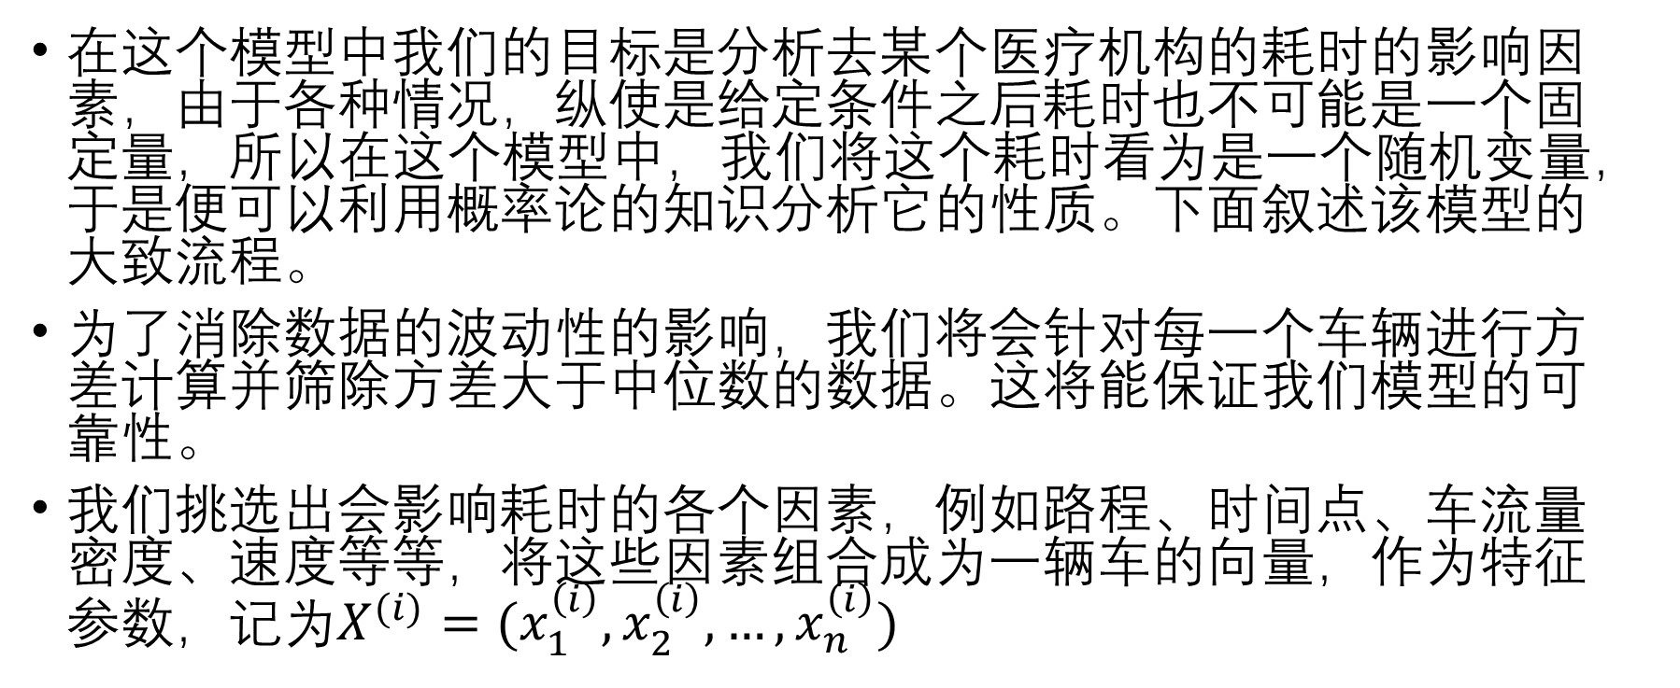
基于概率分析的模型
在这个模型中我们的目标是分析去某个医疗机构的耗时的影响因素，由于各种情况，纵使是给定条件之后耗时也不可能是一个固定量，所以在这个模型中，我们将这个耗时看为是一个随机变量，于是便可以利用概率论的知识分析它的性质。下面叙述该模型的大致流程。
为了消除数据的波动性的影响，我们将会针对每一个车辆进行方差计算并筛除方差大于中位数的数据。这将能保证我们模型的可靠性。
我们挑选出会影响耗时的各个因素，例如路程、时间点、车流量密度、速度等等，将这些因素组合成为一辆车的向量，作为特征参数，记为$X^{(i)}=(x_{1}^{\left(i\right)},x_{2}^{\left(i\right)},…, x_{n}^{\left(i\right)})$

Slide 13
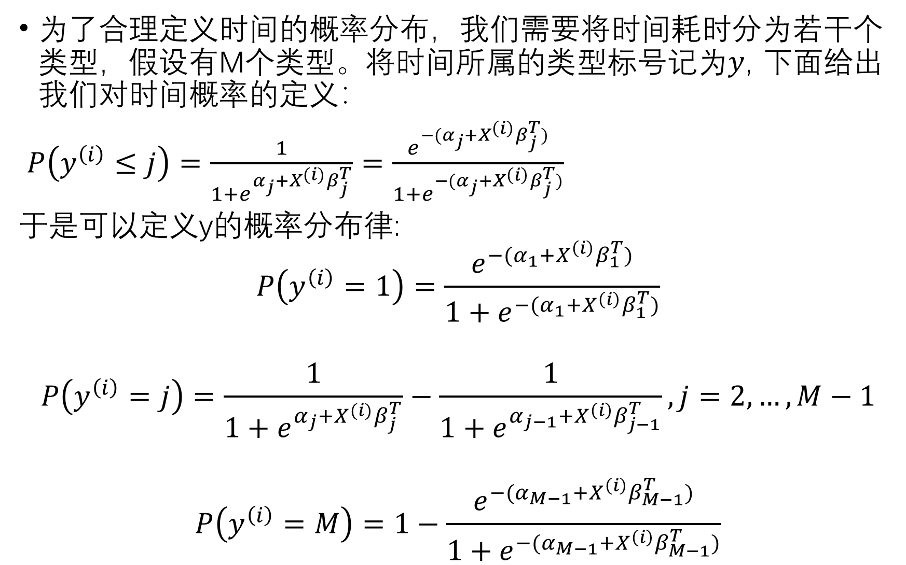
为了合理定义时间的概率分布，我们需要将时间耗时分为若干个类型，假设有M个类型。将时间所属的类型标号记为$y$, 下面给出我们对时间概率的定义：
$P\left(y^{\left(i\right)}≤j\right)=\frac{1}{1+e^{α_{j}+X^{(i)}β_{j}^{T}}}=\frac{e^{−(α_{j}+X^{\left(i\right)}β_{j}^{T})}}{1+e^{−(α_{j}+X^{\left(i\right)}β_{j}^{T})}}$
于是可以定义y的概率分布律:
$$P\left(y^{\left(i\right)}=1\right)=\frac{e^{−(α_{1}+X^{\left(i\right)}β_{1}^{T})}}{1+e^{−(α_{1}+X^{\left(i\right)}β_{1}^{T})}}$$
$$P\left(y^{\left(i\right)}=j\right)=\frac{1}{1+e^{α_{j}+X^{(i)}β_{j}^{T}}}−\frac{1}{1+e^{α_{j−1}+X^{\left(i\right)}β_{j−1}^{T}}},j=2,…,M−1$$
$$P\left(y^{\left(i\right)}=M\right)=1−\frac{e^{−(α_{M−1}+X^{\left(i\right)}β_{M−1}^{T})}}{1+e^{−(α_{M−1}+X^{\left(i\right)}β_{M−1}^{T})}}$$

Slide 14
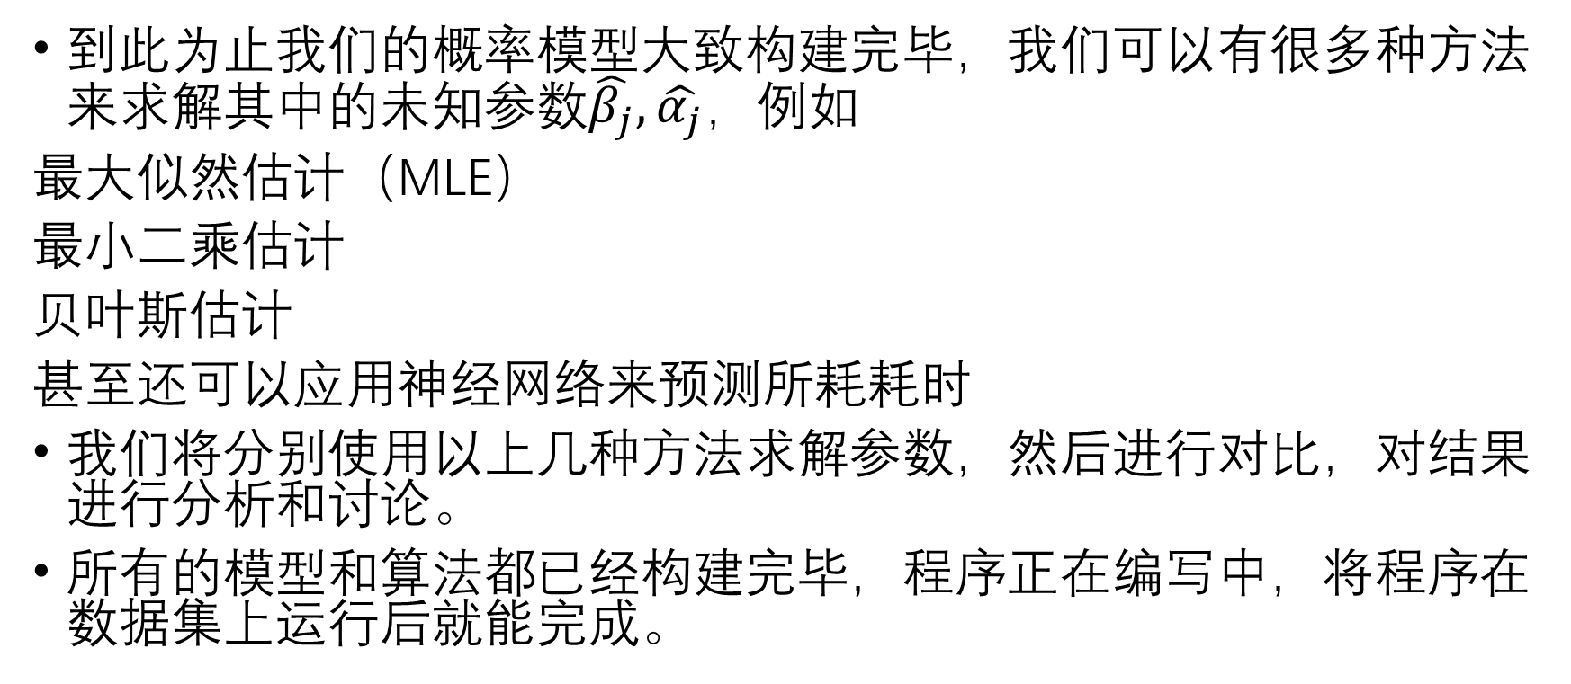
到此为止我们的概率模型大致构建完毕，我们可以有很多种方法来求解其中的未知参数$\hat{β_{j}},\hat{α_{j}}$，例如
最大似然估计（MLE）
最小二乘估计
贝叶斯估计
甚至还可以应用神经网络来预测所耗耗时
我们将分别使用以上几种方法求解参数，然后进行对比，对结果进行分析和讨论。
所有的模型和算法都已经构建完毕，程序正在编写中，将程序在数据集上运行后就能完成。

